Slide 1
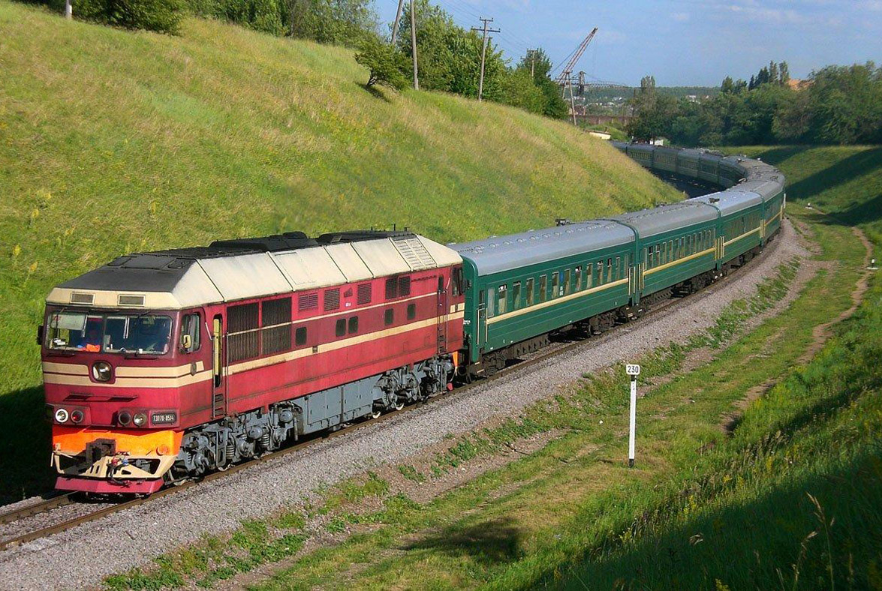

Slide 2
Повторим определения
Ботаника 2. Экология
3. Наблюдение 4. Дыхание
5. Раздражимость 6. Вид
7. Эксперимент 8. Царство
9. Среда обитания 10. Классификация

Slide 3
Объедини понятия
Анатомия, зоология, генетика, ботаника
Рост, дыхание, питание, выделение
Измерение, наблюдение, опыт, сравнение
Линейка, секундомер, термометр, весы

Slide 4
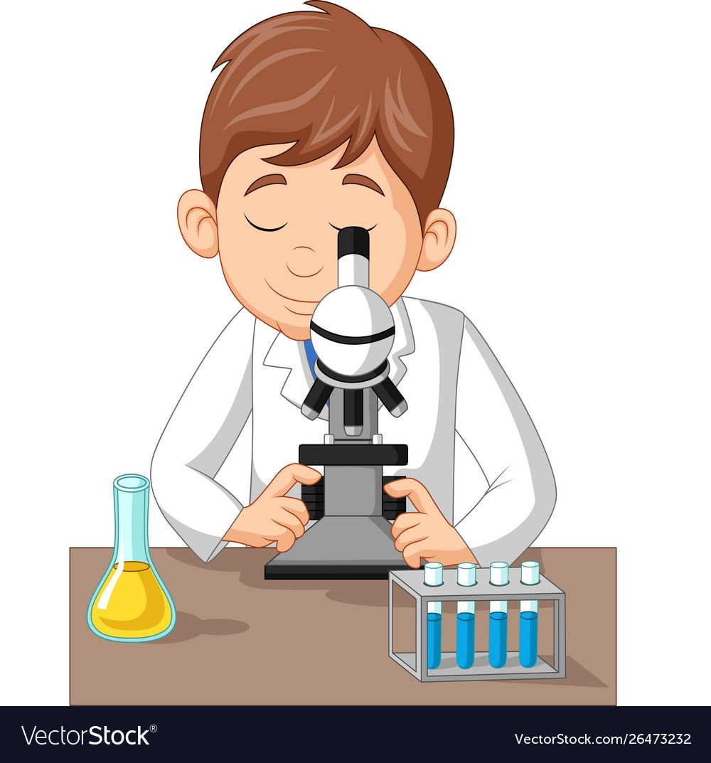
Станция «Научная»

Slide 5
Найдите соответствие между методом изучения природы и описанием метода.
Метод изучения природы | Описание метода
А. Измерение Б. Описание В. Наблюдение Г. Сравнение Д. Эксперимент Е. Классификация | 1. Предложение скворцам на выбор разных вариантов скворечников 2. Поведение дельфинов в океанариуме, выполнение разных трюков 3. Яйца курицы и цесарки отличаются по форме и размерам. 4. Изучение ширины и высоты муравейника 5. Записи в полевом дневнике, синица ест несолёное сало. 6 Распределение животных по группам.

Slide 6
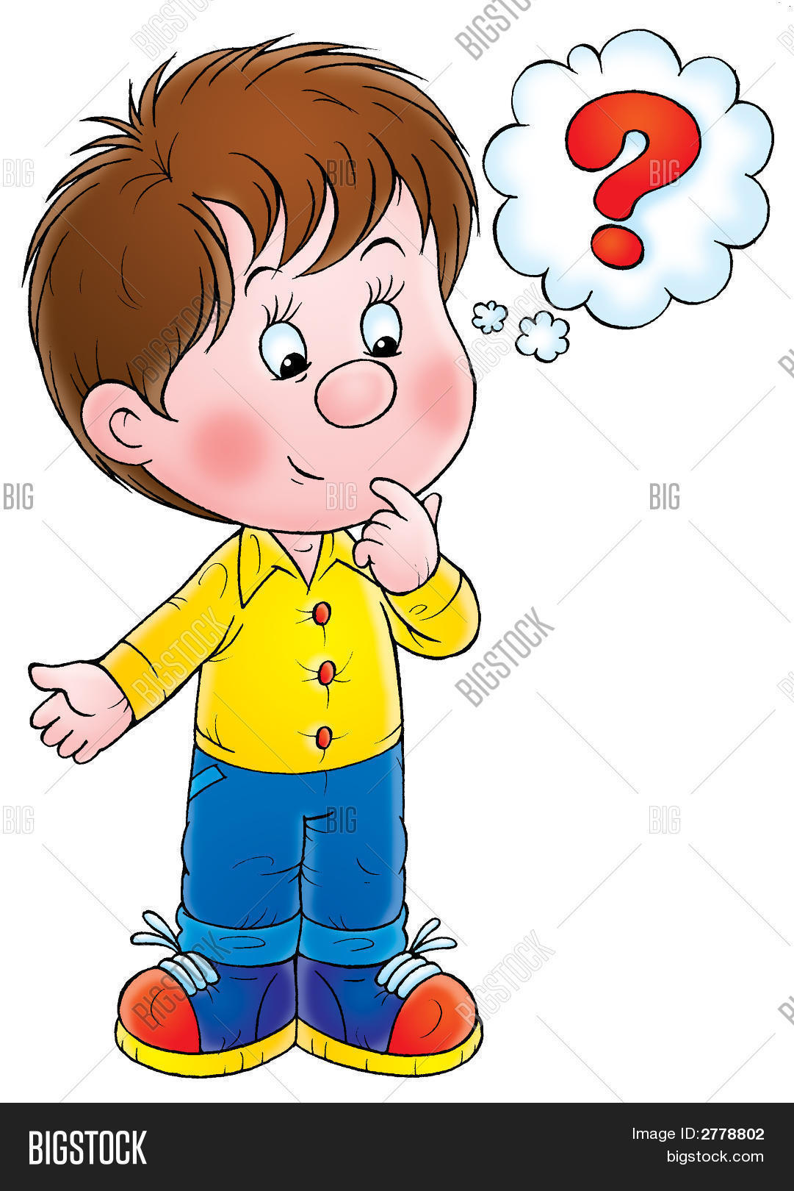
Станция «Загадкина»

Slide 7
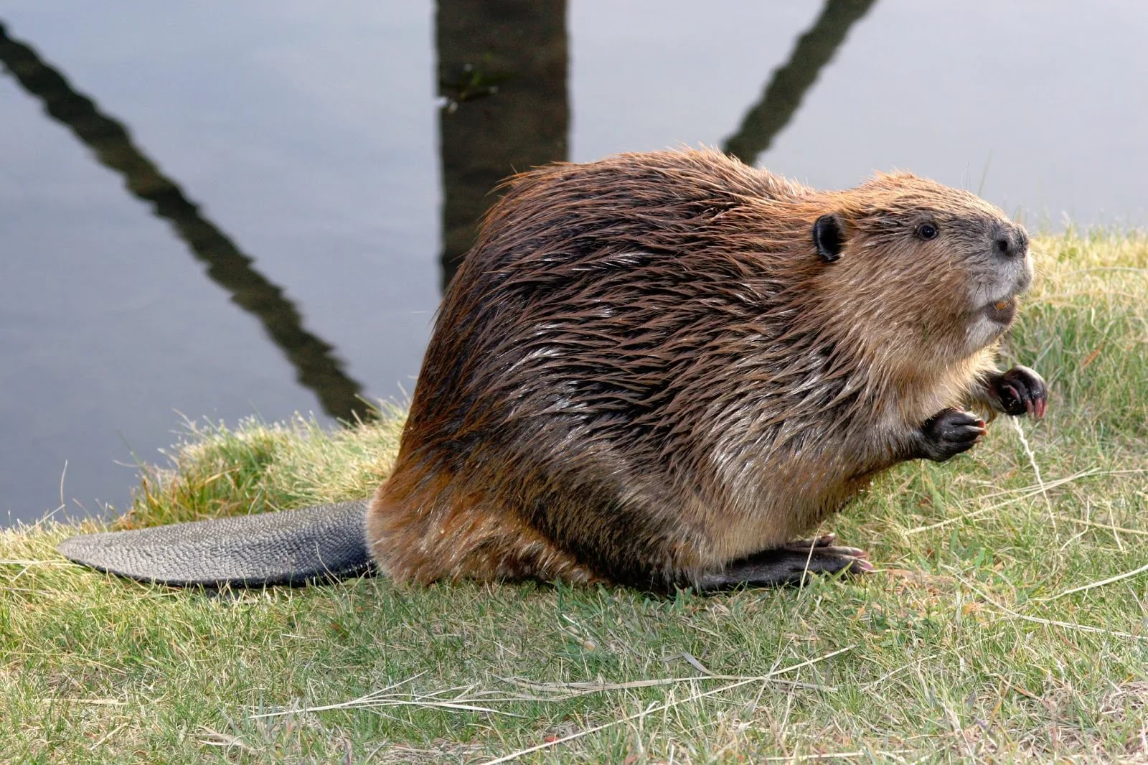
Работники зверьки
Строят дом среди реки,
Если в гости кто придёт,
Знайте, что из речки вход

Slide 8
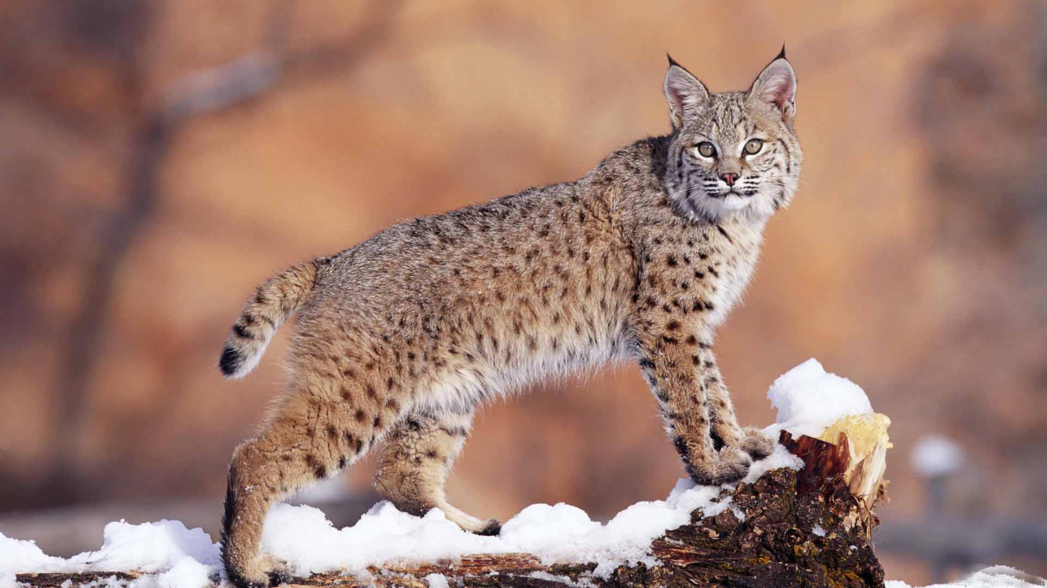
Меньше тигра, больше кошки
Над ушами кисти-рожки

Slide 9
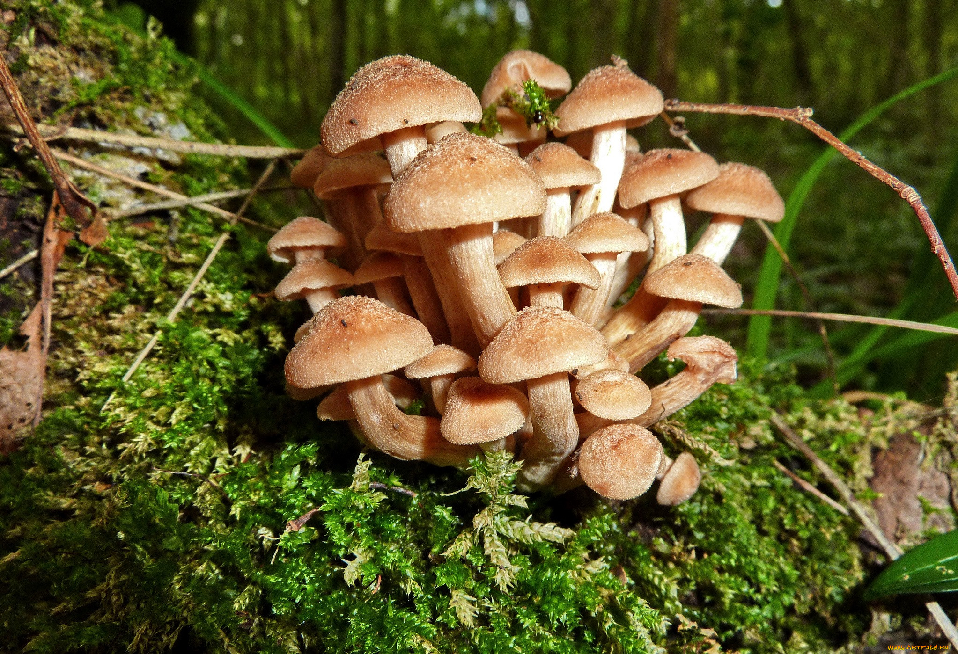
Пришли пареньки
Сели на пеньки
Сидят гуртом
Не сгонишь кнутом

Slide 10
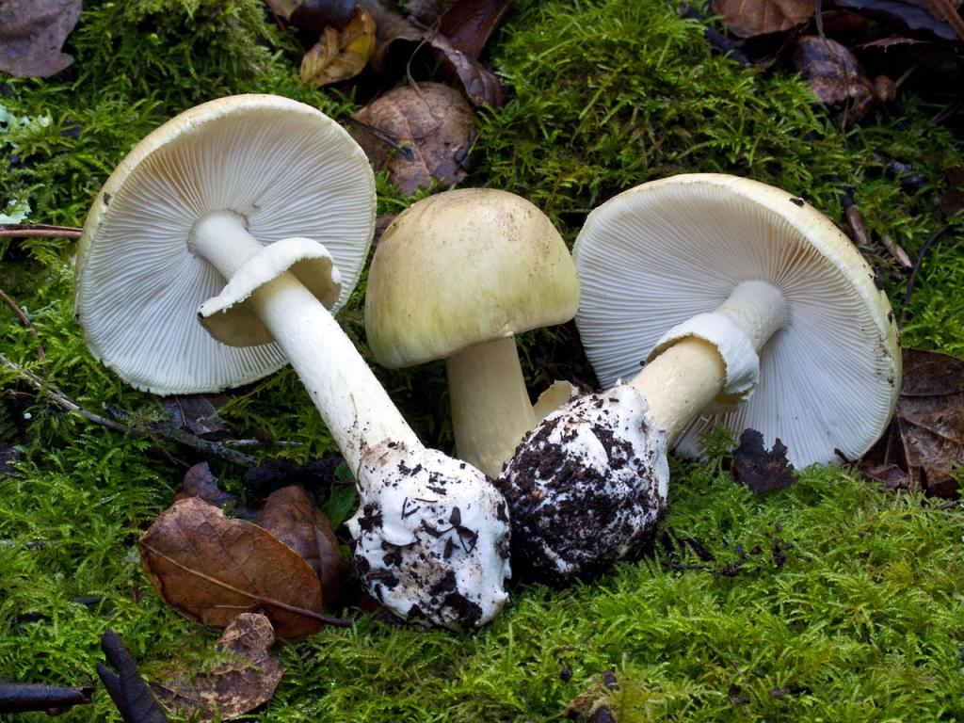
На грибы она сердита
И от злости ядовита
Вот лесная хулиганка
Это

Slide 11
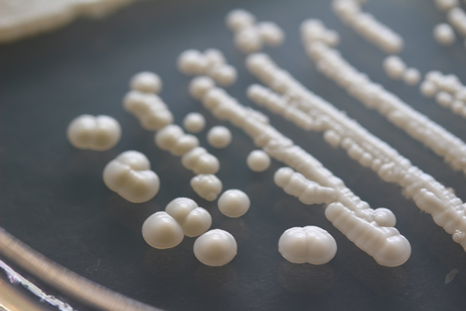
Тесто быстро поднимают
Кто печёт- тот это знает,
Сохранить сухими можно
Догадались? Это

Slide 12
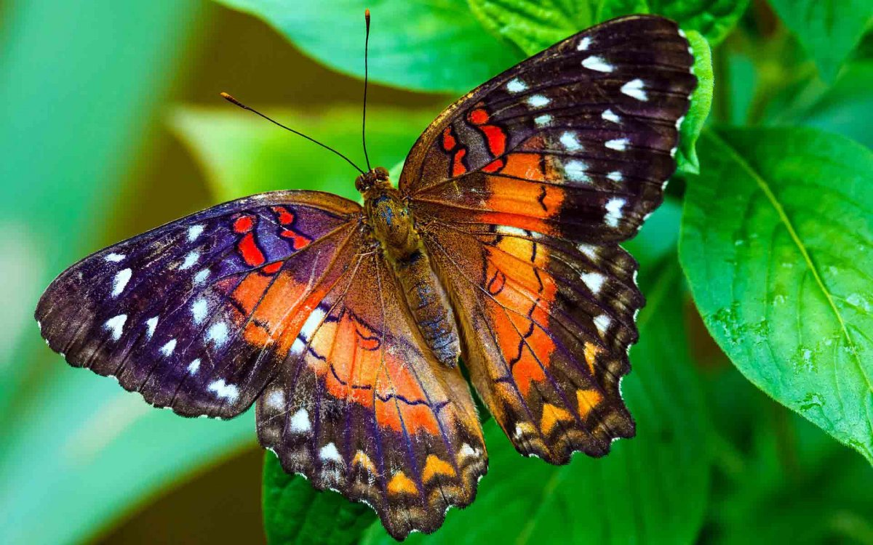
На цветок пахучий
Сел цветок летучий

Slide 13
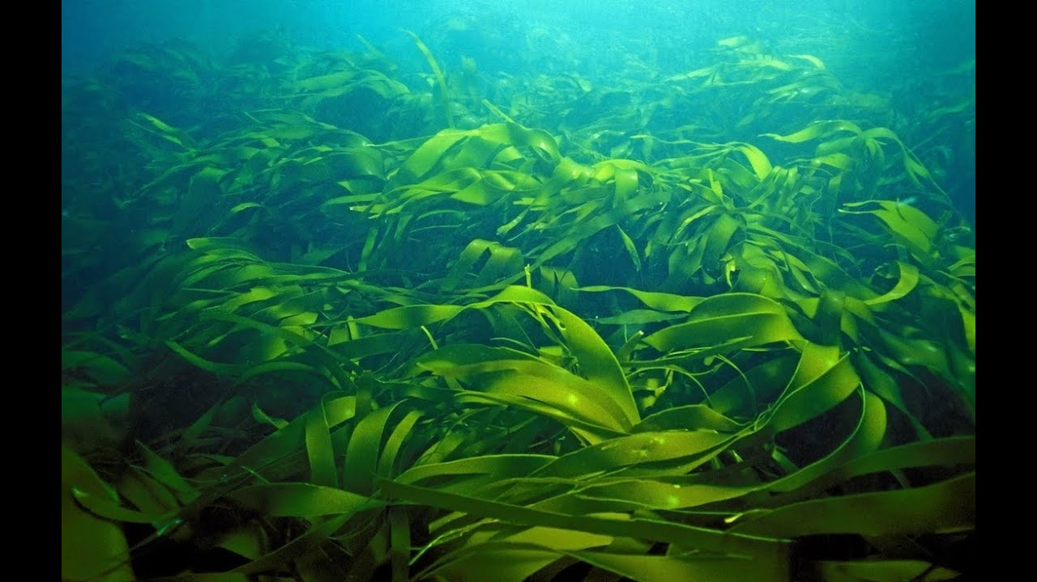
Хоть капустой и прозвали
Но на грядках не сажали

Slide 14
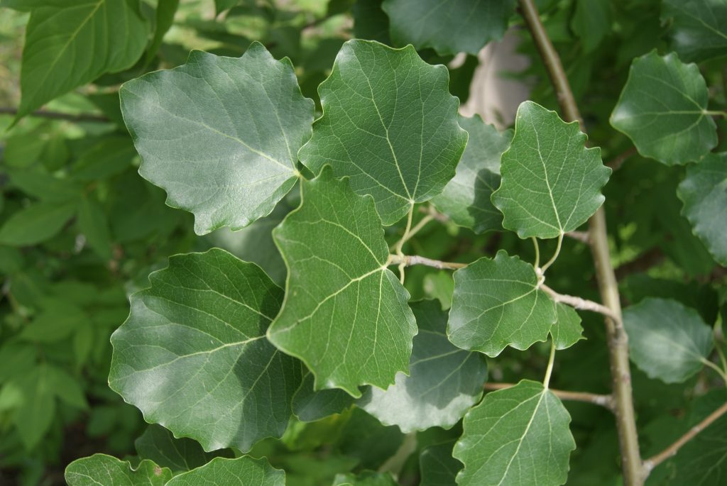
Что за деревце такое
Всё от страха дрожит,
Но не куда не бежит

Slide 15
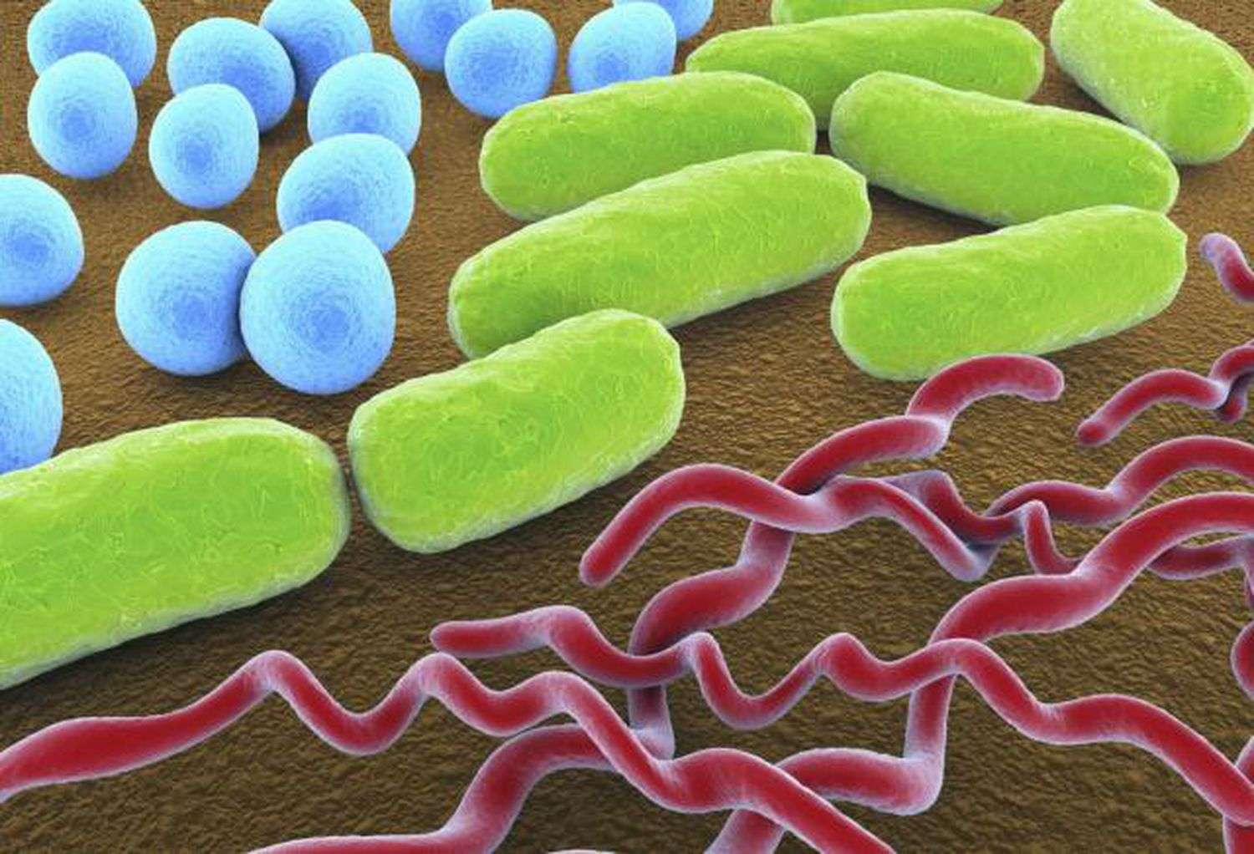
Хоть меня не видит глаз
Заразить могу я Вас
И холерой, и ангиной
Насморком и скарлатиной

Slide 16
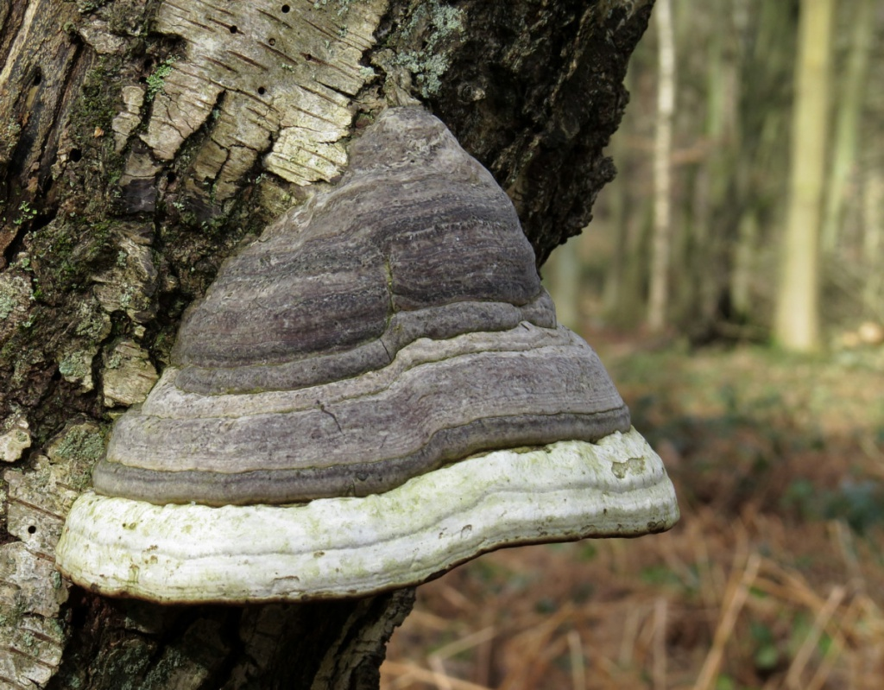
На берёзе я расту
Не щажу её красу
Чахнет деревце, скрипит
Вот такой я паразит

Slide 17
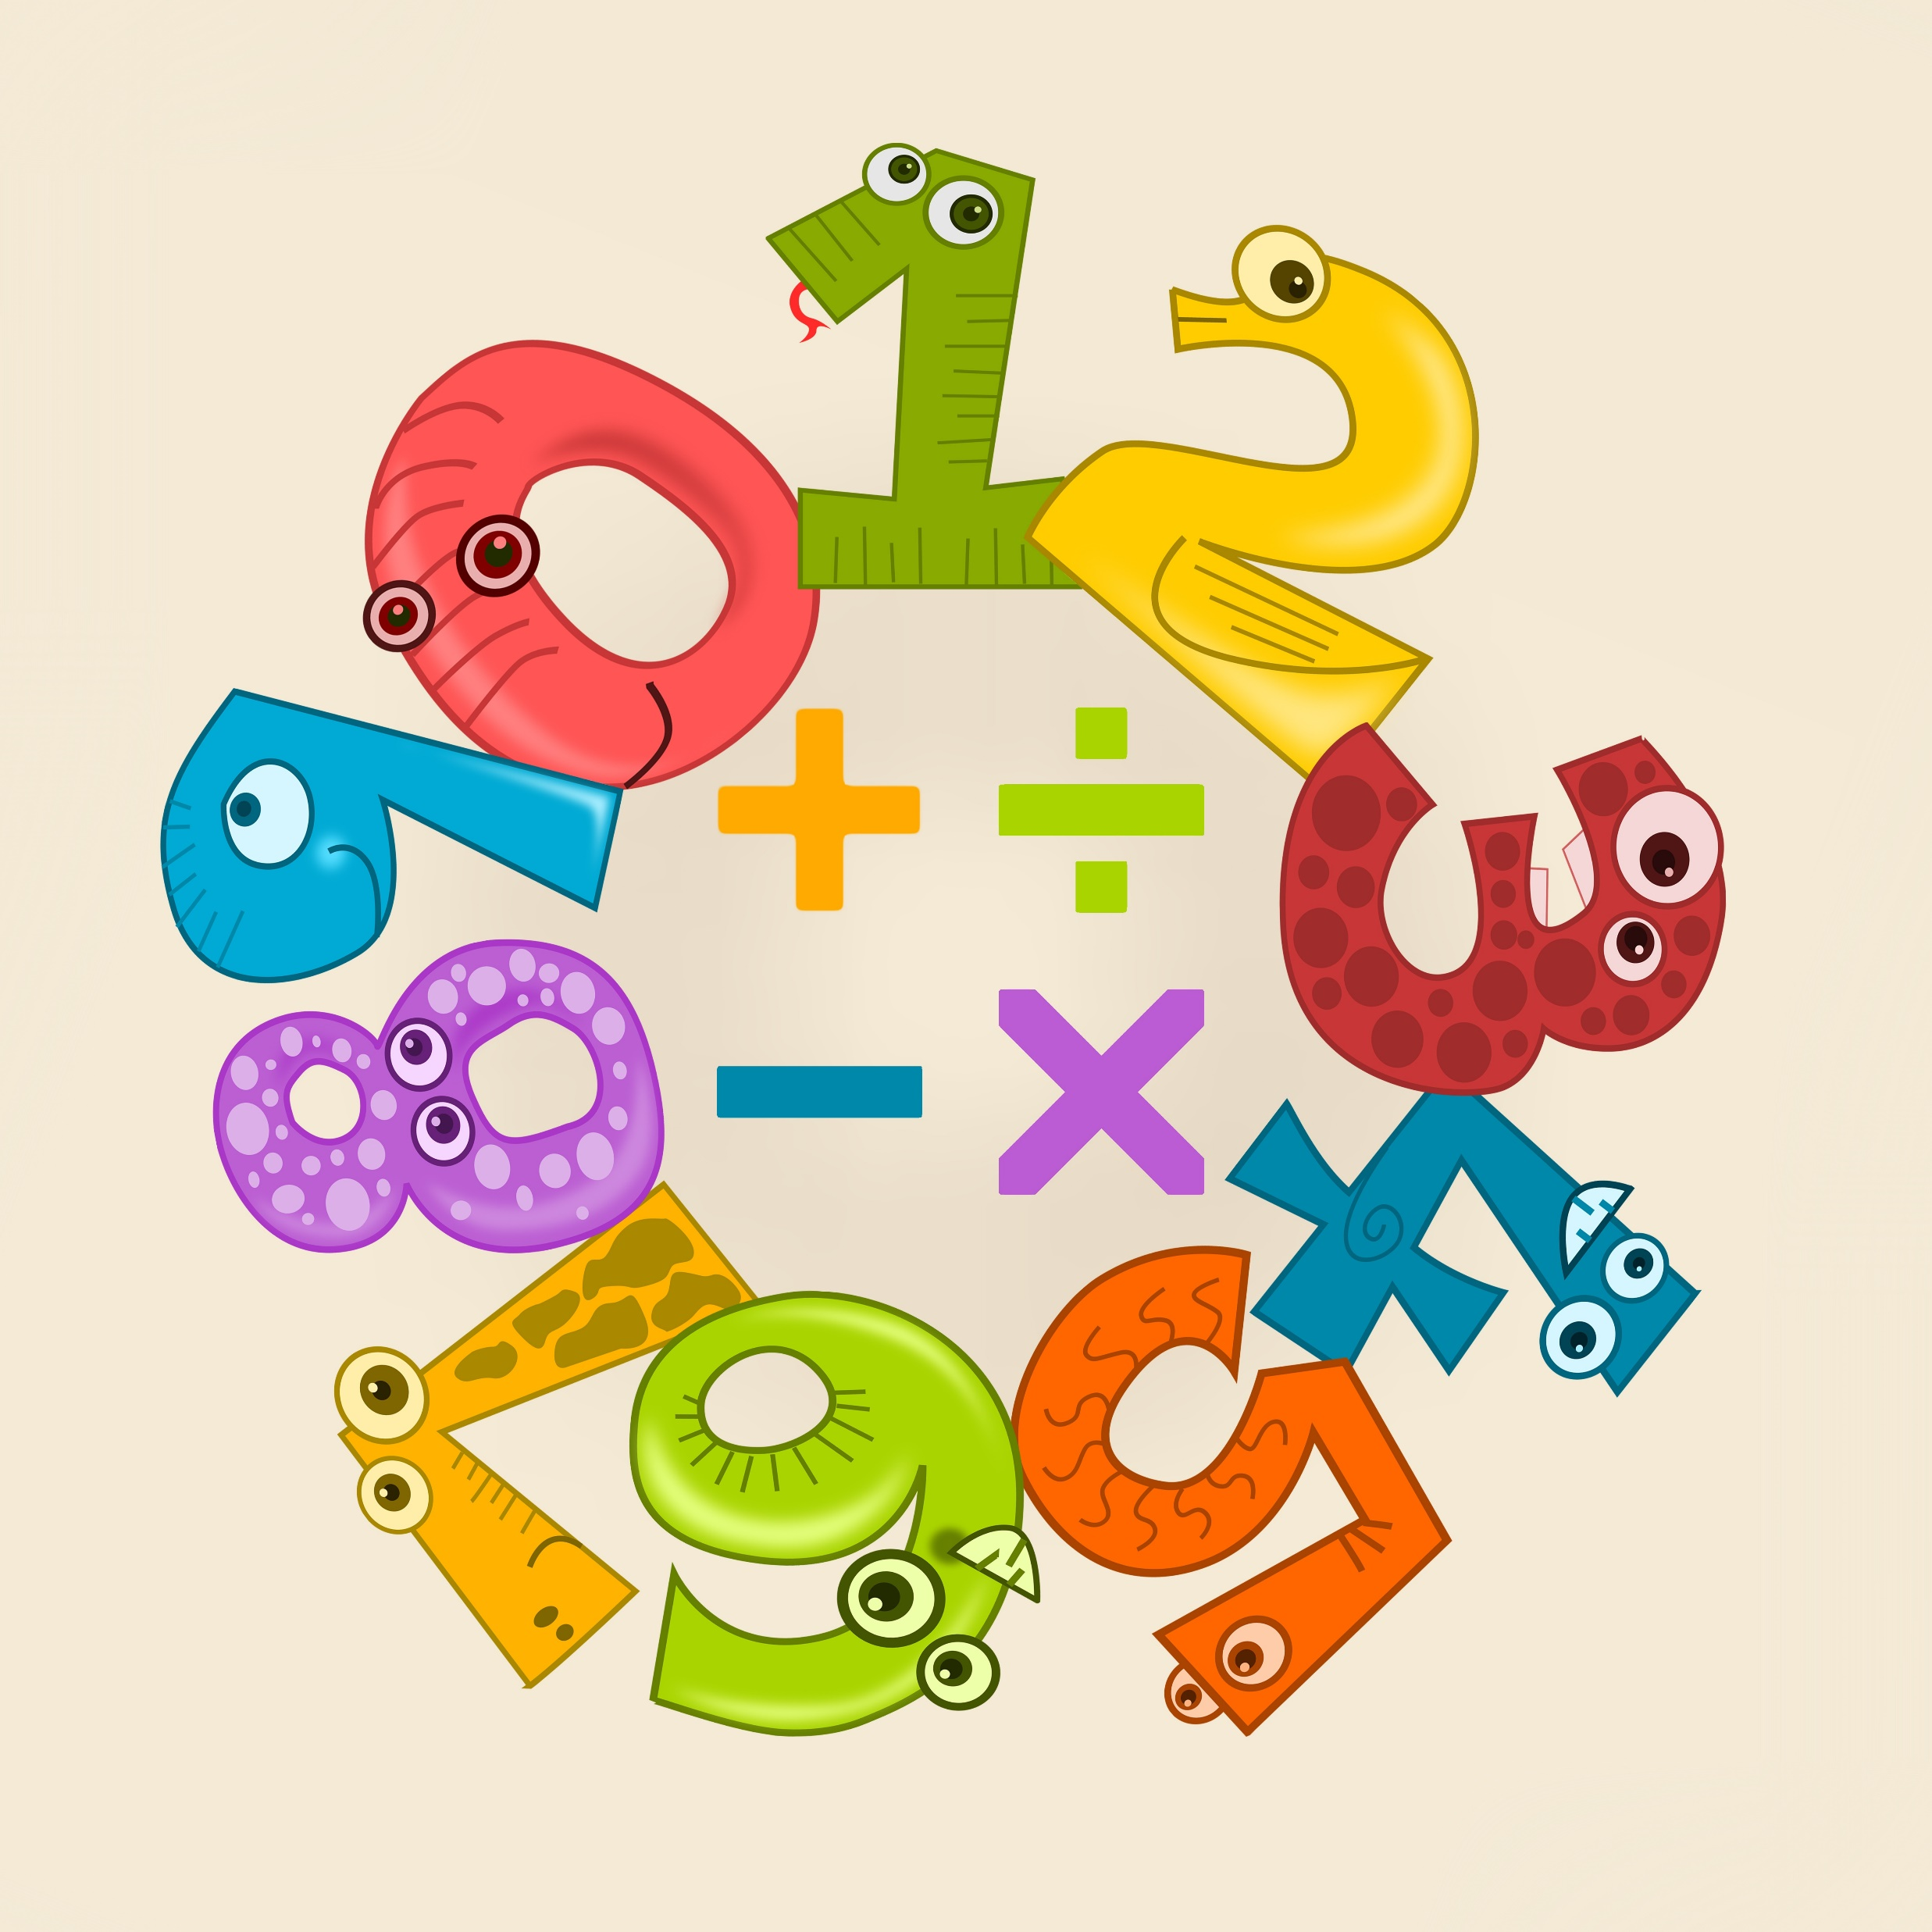
Станция «Математическая»

Slide 18
1. Каким будет увеличение микроскопа, если увеличение линзы окуляра ×7, а линзы объектива ×40?
2. Марии необходимо сделать рисунки разных по форме клеток. Для успеш­но­го вы­пол­не­ния ис­сле­до­ва­ния ей не­об­хо­дим мик­ро­скоп с уве­ли­че­ни­ем, рав­ным ×140. У неё есть окуляр, да­ю­щий уве­ли­че­ние в 7 раз (×7). Какое уве­ли­че­ние объектива ей не­об­хо­ди­мо?
3. Ни­ко­лаю не­об­хо­ди­мо изу­чить стро­е­ние рас­ти­тель­ной клет­ки. Для успеш­но­го вы­пол­не­ния ис­сле­до­ва­ния ему не­об­хо­дим мик­ро­скоп с уве­ли­че­ни­ем, рав­ным ×200. У него есть объ­ек­тив, да­ю­щий уве­ли­че­ние в 20 раз (×20). Какое уве­ли­че­ние оку­ля­ра ему не­об­хо­ди­мо?

Slide 19
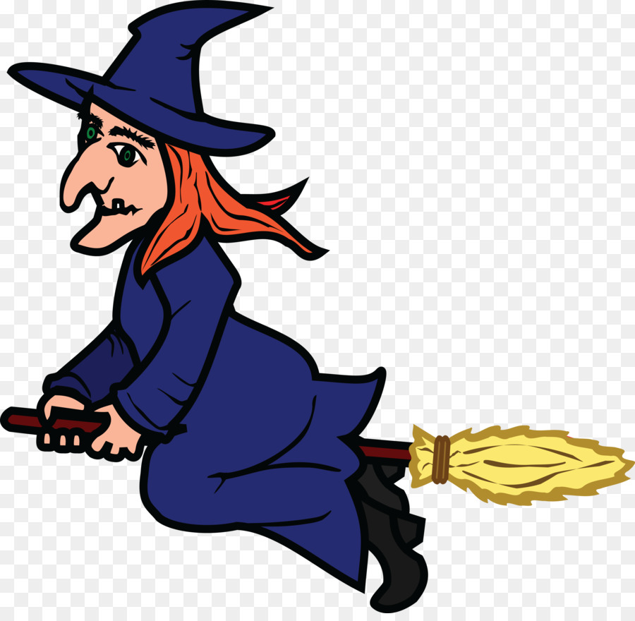
Станция «Колдовская»

Slide 20
Разгадайте животных и определите среду их обитания.
1). Нфильде-
2). Яшкагул-
3). Ждедовой вьрче
4). Ghkгuoаjkyдsgkюhuкbdmа
5). Заумед-

Slide 21
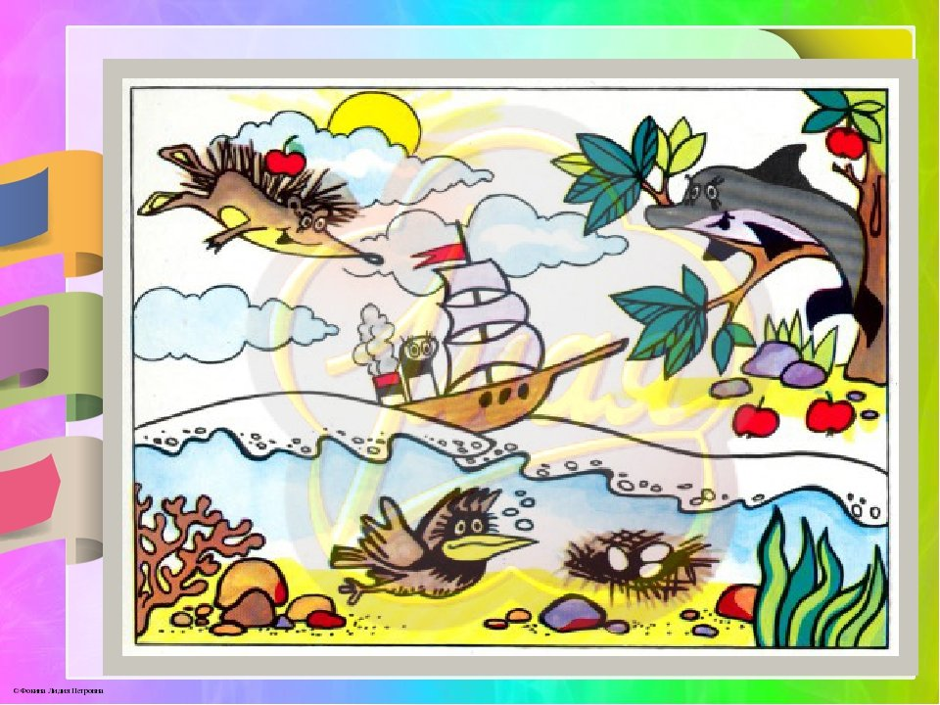
Станция «Перепутаница»

Slide 22
На уроке мы изучали тему «Разнообразие живых организмов» Мне очень понравилась эта тема, я узнала, что все живые организмы делятся на 6 царств: Растения, Животные, Бактерии, Вирусы, Грибы и Насекомые. Например, майский жук относится к царству Насекомые. Также я узнала, что Растения очень нужны человеку, потому что при дыхании выделяют кислород. Растения вообще удивительные организмы, в отличие от животных они растут всю жизнь и не двигаются, да им это и не нужно, потому что они делают пищу сами. А к царству вирусы относятся организмы, состоящие из маленьких клеточек, приносящие вред человеку. Очень люблю царство Грибы. За грибами мы ходим в лес, все они съедобные и полезные для человека.

Slide 23
На уроке мы изучали тему «Разнообразие живых организмов» Мне очень понравилась эта тема, я узнала, что все живые организмы делятся на 6 царств: Растения, Животные, Бактерии, Вирусы, Грибы и Насекомые. Например, майский жук относится к царству Насекомые. Также я узнала, что Растения очень нужны человеку, потому что при дыхании выделяют кислород. Растения вообще удивительные организмы, в отличие от животных они растут всю жизнь и не двигаются, да им это и не нужно, потому что они делают пищу сами. А к царству вирусы относятся организмы, состоящие из маленьких клеточек, приносящие вред человеку. Очень люблю царство Грибы. За грибами мы ходим в лес, все они съедобные и полезные для человека.

Slide 24
Станция «Школа»

